Slide 1

PPT에서 타이포그래피 잘 하는 방법 - 명칭
폰트 크기
행간 (문단과 문단 사이 간격)
자간 (글자와 글자 사이 간격)

Slide 2
PPT에서 타이포그래피 잘 하는 방법 – 명칭(예시)
또 다른 디자인으로 더 나은 세상을 꿈꾸는
We are another branding group.
32pt / 표준 / 1.0
어나더는 비즈니스의 시작점에서 비젼과 방향을 제시하고
이를 시각화하는 브랜드디자인 컨설팅 그룹입니다.
20pt / 표준 / 1.0

Slide 3
PPT에서 타이포그래피 잘 하는 방법 – 자간 조절하기
1. 자간을 [좁게]로 설정하니 글자 간격이 너무 좁은 느낌
또 다른 디자인으로 더 나은 세상을 꿈꾸는
브랜드 컨설팅 그룹 an.other
자간 - 좁게
2. 자간을 [좁게]로 설정 후 0.7 ~ 1.0으로 조절하니 보다 안정적인 느낌
또 다른 디자인으로 더 나은 세상을 꿈꾸는
브랜드 컨설팅 그룹 an.other
자간 – 좁게 (1.0)
또 다른 디자인으로 더 나은 세상을 꿈꾸는
브랜드 컨설팅 그룹 an.other
자간 – 좁게 (0.7)

Slide 4
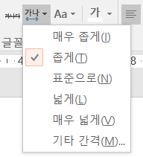
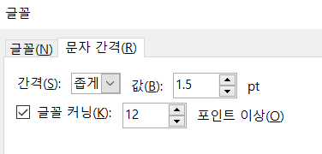
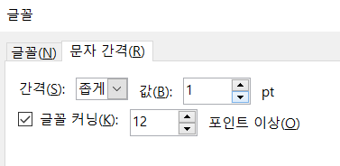
PPT에서 타이포그래피 잘 하는 방법 – 자간 조절하기
1. 자간을 조정할 텍스트 클릭 → 자간 [기타간격] 클릭
2. 간격 [좁게] 선택 후 값에 [1.0] 입력 - 숫자가 작아질수록 자간이 더 넓어집니다.

Slide 5
PPT에서 타이포그래피 잘 하는 방법 – 자간 조절하기 (예시)
또 다른 디자인으로 더 나은 세상을 꿈꾸는
브랜드 컨설팅 그룹 an.other
자간 – 표준
추천
또 다른 디자인으로 더 나은 세상을 꿈꾸는
브랜드 컨설팅 그룹 an.other
자간 – 좁게 (1.0)
또 다른 디자인으로 더 나은 세상을 꿈꾸는
브랜드 컨설팅 그룹 an.other
자간 – 좁게 (0.7)
추천
또 다른 디자인으로 더 나은 세상을 꿈꾸는
브랜드 컨설팅 그룹 an.other
자간 – 좁게 (0.5)

Slide 6
PPT에서 타이포그래피 잘 하는 방법 – 행간 조절하기
1. 행간을 [좁게]로 설정하니 글자 간격이 너무 좁은 느낌
또 다른 디자인으로 더 나은 세상을 꿈꾸는
브랜드 컨설팅 그룹 an.other
행간 1.0
2. 자간을 [좁게]로 설정 후 0.7 ~ 1.0으로 조절하니 보다 안정적인 느낌
또 다른 디자인으로 더 나은 세상을 꿈꾸는
브랜드 컨설팅 그룹 an.other
행간 1.1
또 다른 디자인으로 더 나은 세상을 꿈꾸는
브랜드 컨설팅 그룹 an.other
행간 1.2

Slide 7
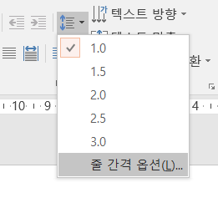
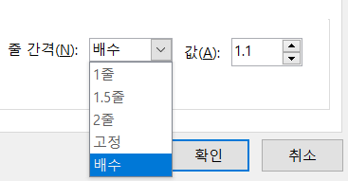
PPT에서 타이포그래피 잘 하는 방법 – 행간 조절하기
1. 행간을 조정할 텍스트 클릭 → 행간 [줄 간격 옵션] 클릭
2. 줄 간격 [배수] 클릭 후 값 1.1 입력 - 1.2~ 1.3 등 숫자를 크게 쓸수록 자간이 넓어집니다.

Slide 8
PPT에서 타이포그래피 잘 하는 방법 – 행간 조절하기 (예시)
또 다른 디자인으로 더 나은 세상을 꿈꾸는
브랜드 컨설팅 그룹 an.other
행간 1.0
또 다른 디자인으로 더 나은 세상을 꿈꾸는
브랜드 컨설팅 그룹 an.other
행간 1.1
추천
또 다른 디자인으로 더 나은 세상을 꿈꾸는
브랜드 컨설팅 그룹 an.other
행간 1.2
또 다른 디자인으로 더 나은 세상을 꿈꾸는
브랜드 컨설팅 그룹 an.other
행간 1.3

Slide 9
PPT에서 타이포그래피 잘 하는 방법 - 마무리
메인타이틀과 같이 폰트가 큰 경우
자간은 좁게 혹은 좁게 1.0을 추천하고
행간은 1.0 에서 1.1을 추천합니다.
한글 자간 - 좁게 (1.0)
행간 - 1.1
본문과 같이 폰트가 작은 경우
자간은 표준 혹은 좁게 0.7을 추천하고
행간은 1.1 에서 1.2를 추천합니다.
무엇보다 정답은 없으니 가장 중요한 건 나의 눈!
한글 자간 - 좁게 (0.7)
행간 - 1.1

Slide 10
PPT에서 타이포그래피 잘 하는 방법 – 마무리(예시)
또 다른 디자인으로 더 나은 세상을 꿈꾸는
We are another branding group.
한글 자간 - 좁게 (1.0)
영문 자간 - 표준
행간 - 1.0
파워포인트에서도 폰트를 세밀하게 다듬으면
전문 디자이너가 작업한 것과 같이 예쁜 타이포그래피를 만들 수 있습니다.
참고로 폰트에 따라 자간/행간조절이 달라질 수 있기 때문에 무작정 따라하기 보다는
‘가독성을 좋게 만드는 것’을 목표로해야 합니다.
같은 폰트라고 해도 폰트 조절을 어떻게 하는지에 따라 퀄리티가 달라지기 마련인데
세밀한 폰트 조절을 통해 보다 가독성 좋은 문서로 완성하시길 바라겠습니다!
한글 자간 - 좁게 (0.7)
행간 - 1.2

